Slide 1
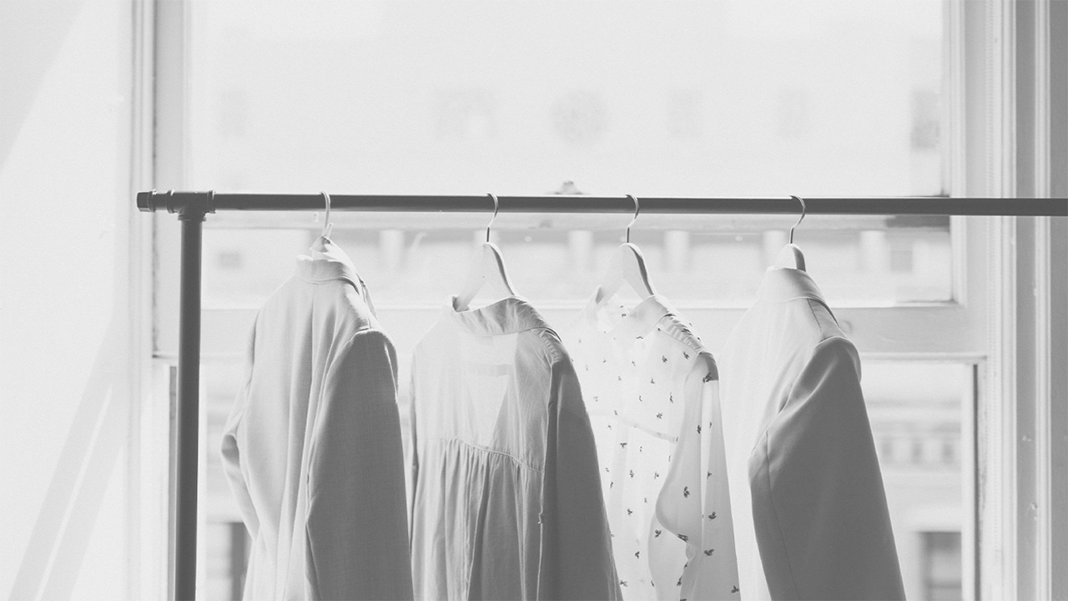

O Closetmate ajuda você a gerenciar seu closet de forma organizada e eficiente.

Slide 2

Grupo 5 – Turma 11 Projeto Closetmate | Integrantes:
Diego de Paula Salgado
Gabriel Batista Vieira
Victor Lúcio de Menezes Souza
Prof.ª.: Viviane de Almeida Torres
Análise e Desenvolvimento de Sistemas | PUC - Minas

Slide 3
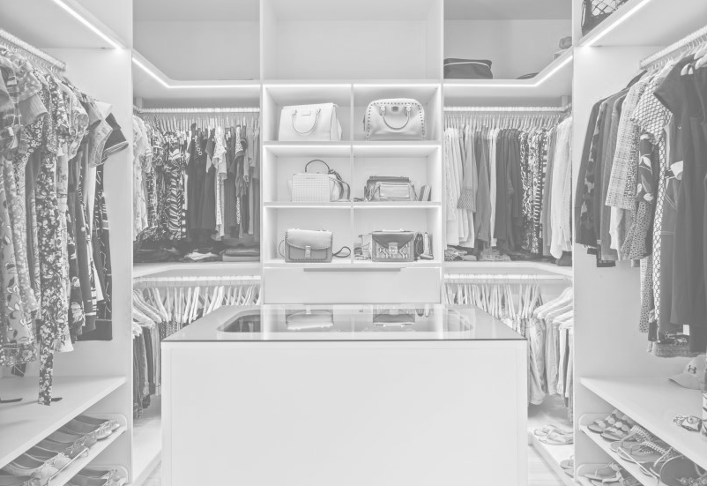
Contexto
Rotina agitada
A rotina agitada é uma das principais justificativas de quem não tem tempo para realizar suas atividades.
Desorganização e Desperdício de tempo Com a rotina cada vez mais agitada as pessoas vem buscando maneiras de reduzir o desperdício de tempo e a desorganização em suas vidas cotidianas.
Consultoria Profissional Facilitar o contato entre o cliente final e um personal organizer, a fim de obter assistência professional em organização.

Slide 4
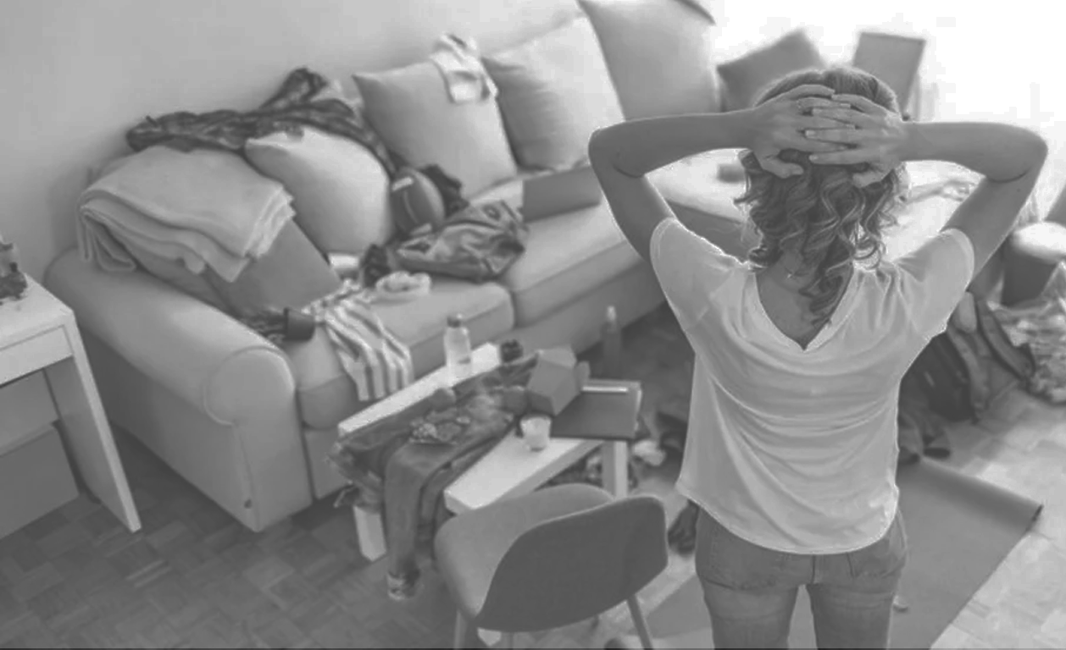
Problemas
Gerenciamento de roupas
Planejamento de looks
Desperdício de tempo

Slide 5


Objetivos
Através das nossas funcionalidades e da integração aplicação x PO x usuário.
Gerenciamento eficiente do inventário
Acompanhamento de uso
Ajuda profissional
Pré-visualização de looks (montagem)
Ajuda profissional
Usabilidade

Slide 6


Justificativa
Segundo a guru Japonesa Marie Kondo (série de organização Ordem na Casa) com o reflexo do “novo morar”, com casas e apartamentos de medidas reduzidas, a busca por melhor aproveitamento de espaço e a otimização é necessária. Isso indica a importância que terá a nossa ferramenta no dia a dia do usuário no auxílio da organização do closet e na ajuda do desperdício de espaço e tempo.

Slide 7

Público Alvo
O foco da nossa aplicação é atender aqueles que possuem muitas roupas, uma rotina agitada e procuram uma maneira mais ágil e funcional de gerenciar seu closet, além dos PO que estão presentes como consultores.

Slide 8

Requisitos
Funcionais
Menus de categorias
Adição de novas peças
Montar o look e salvá-lo
Detalhes extras nas peças
Não Funcionais
Site publicado em ambiente acessível
Site deverá ser responsivo
Site compatível com os principais navegadores

Slide 9

Referências
GLOBO, Rede. Quatro dicas para superar a rotina agitada e ser feliz. 05/02/2021. Disponível em: https://redeglobo.globo.com/rpc/start-da-felicidade/noticia/quatro-dicas-para-superar-a-rotina-agitada-e-ser-mais-feliz.ghtml. Acesso em 31/03/2022
PEGN, Revista. Carreira de personal organizer atrai profissionais com nível superior. 21/02/2019. Disponível em: https://revistapegn.globo.com/Empreendedorismo/noticia/2019/02/carreira-de-personal-organizer-atrai-profissionais-com-nivel-superior.html. Acesso em 31/03/2022
UNICESUMAR. Roupa e personalidade. 27/10/2020. Disponível em: https://www.unicesumar.edu.br/blog/roupa-e-personalidade/. Acesso em 31/03/2022
ESTADO, Correio. Cientistas afirmam que roupas alteram comportamento das pessoas. 02/03/2016. Disponível em: https://correiodoestado.com.br/correio-b/cientistas-afirmam-que-roupas-alteram-comportamento-das-pessoas/272058. Acesso em 31/03/2022

Slide 10


